Slide 1

BUSINESS
Business case of PM software online
并夕夕互助队

Slide 2
Contents
PART ONE
PART TWO
PART THREE
PART FOUR
PART FIVE
概述
当前的形势
需求&设想
盈利模式
潜在风险
项目管理软件是专门用来帮助计划和控制项目资源、成本与进度的计算机应用程序。
基于web的项目任务及团队协作管理套件，已日渐成为项目管理的常用帮手。
项目的初步需求 & 未来产品的使用描述
归纳总结当前PM software online的盈利模式
此项目面临的风险

Slide 3

PART ONE
01
概述

Slide 4

引言
项目管理软件是专门用来帮助计划和控制项目资源、成本与进度的计算机应用程序。
曾经国际上最为盛行的项目管理软件Microsoft Project可以帮助企业提高项目经理和管理人员的管理效率，高效进行团队协作和监控项目目标的完成，优化工作流程。但随着使用人数的增加和范围的扩大，人们发现其不是个益于共享的工具，而且使用费用高昂，学习时间较长。随着现代信息技术的发展和广泛应用，传统企业的管理模式正面临着巨大的生存压力，面对现有组织结构的严重变革，企业迫切需要引进一种更科学、更高效的管理模式来解决日常运营过程中无法解决的难题，在线项目管理软件应运而生。

Slide 5

业务目标
本公司的战略目标包括持续增长和盈利。开发“云或移动项目管理软件”能够让公司增加在云计算方面的业务，让战略布局更加多元化，并且有利于增加本公司相关产品的用户粘性。同时，它也将为本公司提供标准的工具、技术、模板以及项目管理知识，从而降低内部成本提高盈利能力。

Slide 6
PART TWO
02
当前的形势

Slide 7

基于web的项目任务及团队协作管理套件，已日渐成为项目管理的常用帮手。其软件的成熟度，已完全可以同时协调和管理数以百计的项目和团队成员，大大提高了项目管理的高效性，已成为项目管理无纸化办公的大趋势。
现在国内外的在线项目管理软件数量较多，同质化严重。这类软件采取的收费方案不尽相同，但大多数都通过“一定人数以下/一定时间以内的免费使用”的方案来吸引新顾客。

Slide 8


Tower是基于项目进行工作管理，使用时可以灵活定义项目的颗粒度以灵活使用；除此之外，顶层模块还有动态、日历、周报、团队、我自己。产品易上手，轻量级，适配多平台，功能基本够用，价格较低是其亮点。但缺点同样明显：国内服务器、任务分配不灵活、无甘特图进度管理、无法胜任大型项目。
尽管这款产品被认为是模仿Basecamp（界面、风格设计上），但这款产品在面对小规模团队/项目时是一个性价比较高的选择。

Slide 9
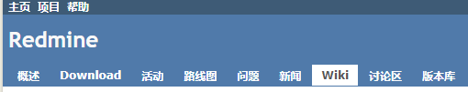
这是一款开源软件，原版免费。拥有里程碑版本跟踪、每个项目可以配置独立的 Wiki 和论坛模块，支持多版本控制系统及数据库等优点，可拓展性极高。而且软件部署到本地服务器，有安全保障。但缺点就是界面比较简陋，需要一定时间进行学习，原版对于汉语兼容性较差，但有公司出售对Redmine的专业汉化版。

Slide 10

禅道是国内一家在项目管理软件的市场中占有率很高（应该是第一）的公司，云禅道是其提供云端服务，功能完备，且与本地禅道（软件）有良好的兼容性。云禅道提供了五种购买套餐：Mini版、基本版、标准版、高级版、旗舰版，分别对应不同的需求。但其缺点是功能偏向于传统项目管理，而且由于功能完备所带来的“慢”。

Slide 11
三款产品的区别：
_{功能} ^{软件} | Tower | Redmine | 云禅道
SCRUM流程 | × | × | √
燃尽图 | × | × | √
技术支持 | 线上 | 无 | 线上
是否免安装 | √ | × | √
是否免费 | 基础版(<10人)免费 | 开源（汉化收费） | 免费体验31天
项目、迭代管理 | √ | √ | √
需求、任务、bug管理 | × | √ | √
邮件提醒 | √ | × | √
进度可视化 | √ | √ | √
图表/报表 | × | √ | √
模块自定义 | √ | × | √
IP白名单 | × | × | ×
权限控制 | √ | √ | √
文档管理 | √ | √ | √
Wiki词条 | × | √ | ×
自定义需求模板 | × | × | ×
讨论区/备注 | √ | √ | √
关联代码提交 | × | × | ×
批量导入/导出 | √ | × | √
支持看板拖拽 | √ | × | ×
工时统计 | √ | √ | √
任务标签 | √ | √ | √
任务优先级 | √ | √ | √
自定义过滤 | √ | √ | √
APP客户端 | √ | × | √
插件拓展 | × | √ | √
连接第三方 | √ | × | ×
测试用例管理 | × | × | √
安全性 | 较好 | 好 | 较好

Slide 12
PART THREE
03
需求&设想

Slide 13


项目的初步需求
在线项目管理服务的主要特点包括以下几条：
能够获得若干项目管理模板和工具。用户必须能够搜索到模板和工具及相应的说明书和用例。使用者还可以提出新的模板和工具，但需要经过项目管理办公室的筛选、编辑。
拥有Wiki词条功能。
拥有在线文档、文件共享功能。
具有权限管理功能：管理者可以掌控全局，而其他人只能查看、操作特定栏目的功能。
具有“专家咨询”功能，以协助现有和未来客户与公司顾问之间建立联系、解决问题。
具有支付功能，本项目是一款SaaS的产品。
具有用户反馈功能，收集用户的建议。
Images pretion

Slide 14
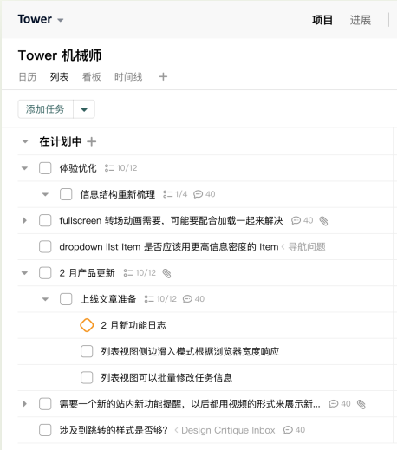
未来产品使用描述
细粒度的
任务管理
可以自定义标签，任务多级化管理。

Slide 15
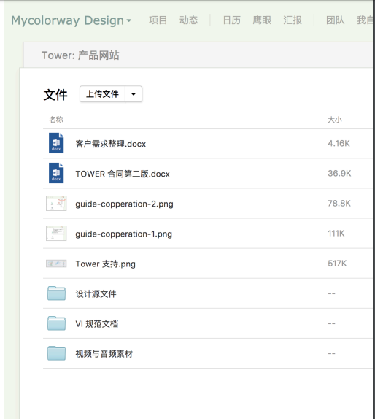
未来产品使用描述
在线文档、文件
共享提高效率
⽂档、⽂件存储在云端，⽅便整理归纳，不用借第三方进行文件传输，而且支持版本控制。

Slide 16
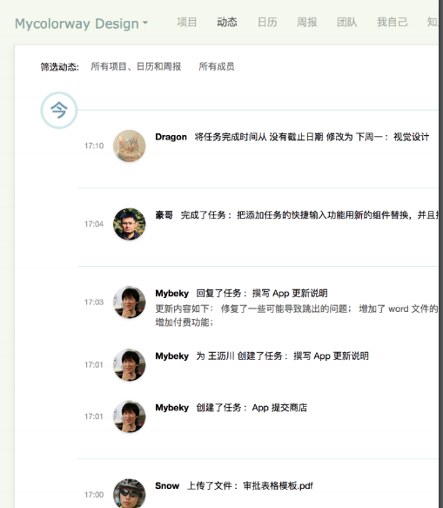
未来产品使用描述
团队动态记录
动态不可修改、删除，严格准确记录成员⾏为。支持自定义过滤器，快速聚焦你关注的内容。及时出差在外亦可掌握员工的全动态。

Slide 17
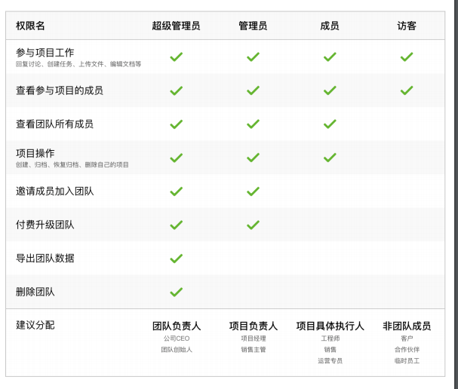
未来产品使用描述
成员权限管理
可以自定义角色，让不同角色拥有不同权限，方便管理。

Slide 18
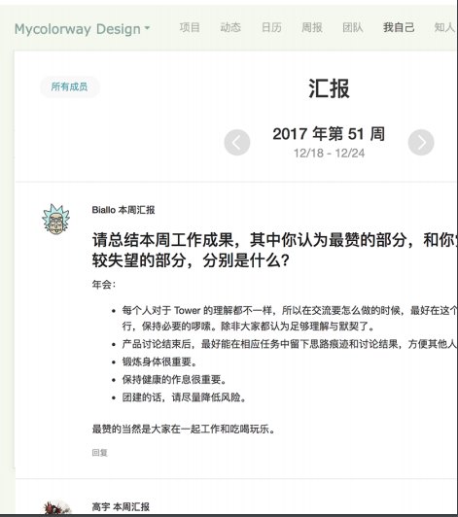
未来产品使用描述
团队汇报
自动归纳清单，方便员工操作；可自定义设置日报、周报、月报来灵活管理。

Slide 19
PART FOUR
04
盈利模式

Slide 20

网络广告模式
简单来说，网络广告是指广告主基于互联网所投放的广告。
收费专业增强版本
基本模式就是通过开源软件获得大量用户，然后通过专业增强版本的授权实现盈利。这其实和互联网的 “Freemium模式”很类似。
通过基础设备虚拟化资源租用
如存储、服务资源减少终端用户IT投入和维护成本。
拓宽服务的范围
提供孵化服务、安全服务、管理服务等按服务水平级别收费的人工服务，
按用户数量级别收费
按日活用户数收费
按用户离线存储空间收费

Slide 21
PART ONE
05
潜在风险

Slide 22

同类型产品数量多，市场趋近于饱和，市场占有率较高的产品拥有的较长的历史，而且还有部分产品开源。具有客户对产品缺乏兴趣的风险。
前期需要较多时间和资金的投入来确保产品的安全性以及相关功能的实现，且行业整体盈利模式决定了后期资金回流较慢，存在资金方面的风险。
对于产品本身，需要实现的功能（如搜索、GUI、安全检查、处理付款等）存在技术上的一些风险。

Slide 23
THANKS
并夕夕互助队

